Slide 1
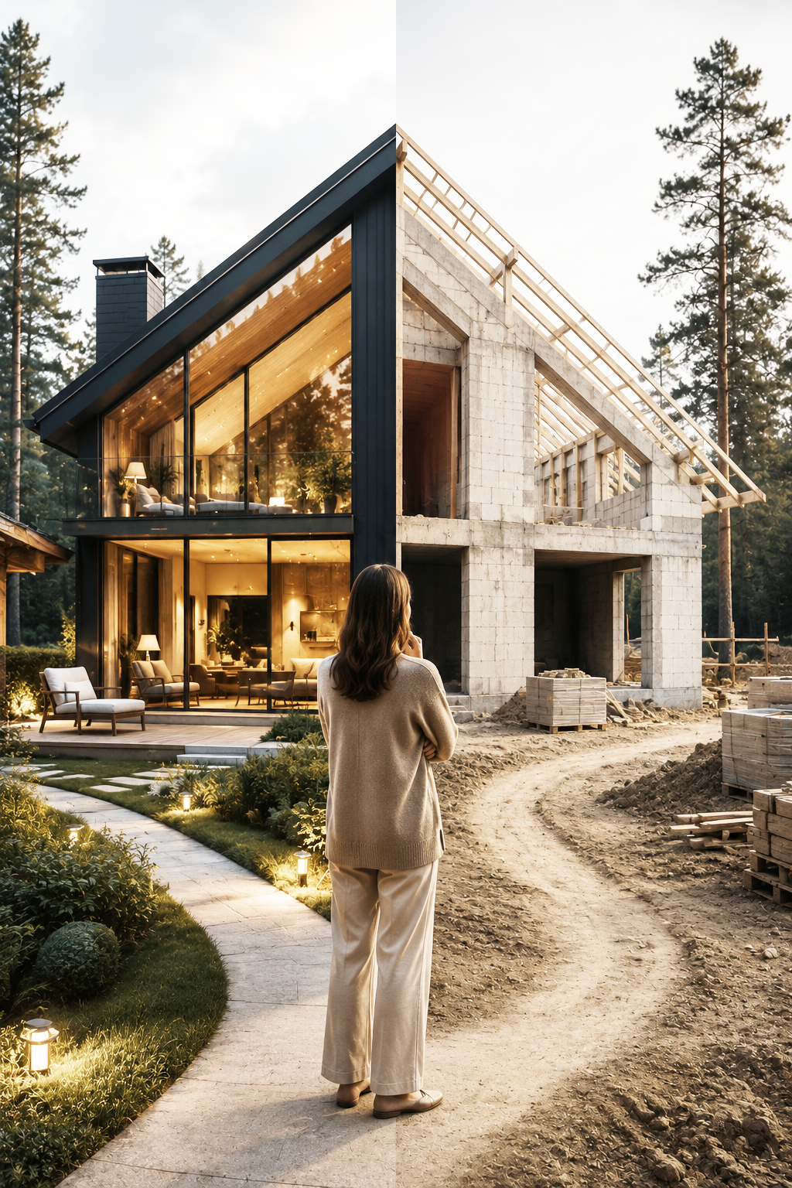





Дом с отделкой или без отделки: как принять решение при покупке загородного дома
📌 Как не ошибиться с выбором и понять, какой формат дома подойдёт именно вам?
Покупка загородного дома — это не только про стены и планировку.
Это выбор образа жизни: готовое решение или пространство, которое вы создаёте с нуля под себя.
В этом выступлении разберём, как по-разному может выглядеть путь к дому мечты — и на что действительно стоит обращать внимание при выборе.
polinachaplanova.com polinachaplanova@bk.ru +7(903)792-34-98 @polinachaplanovadesign

Slide 2

ПОЛИНА ЧАПЛАНОВА
Основатель студии дизайна POLINA CHAPLANOVA DESIGN ​
- Боле 20 лет​ создаю​ жилые и общественные интерьеры на территории России, Испании, Великобритании, Франции и на Ближнем Востоке.
- 12 лет опыта работы и реализации в сегменте ПРЕМИУМ класса.
-​ Создала​ и реализовала проект салона красоты, который победил в номинации «Лучший салон красоты РФ класса LUX».
-​ Член Союза Дизайнеров и Архитекторов.
- Наставник в бизнес-клубе для дизайнеров ГРАНИ.
- Вхожу в золотую сотню самых развивающихся дизайнеров России.
-Спикер и преподаватель образовательных программ.
-Эксперт на 1 канале в программе Доброе утро
- Радиоведущая своей авторской передачи “Вокруг дизайна”
-Участник ведущих интерьерных выставок Москвы​
Считаю что моя ГЛАВНАЯ ЗАДАЧА сделать так, что бы человек был счастлив у себя дома. Испытывал те эмоции которые он хочет испытывать.​
Делаю проекты разного ценового сегмента от VIP до бюджета. Это дома, квартиры, общественные интерьеры практически во всех стилях, в зависимости от ситуации, вида за окном и предпочтений клиента
polinachaplanova.com polinachaplanova@bk.ru +7(903)792-34-98 @polinachaplanovadesign

Slide 3
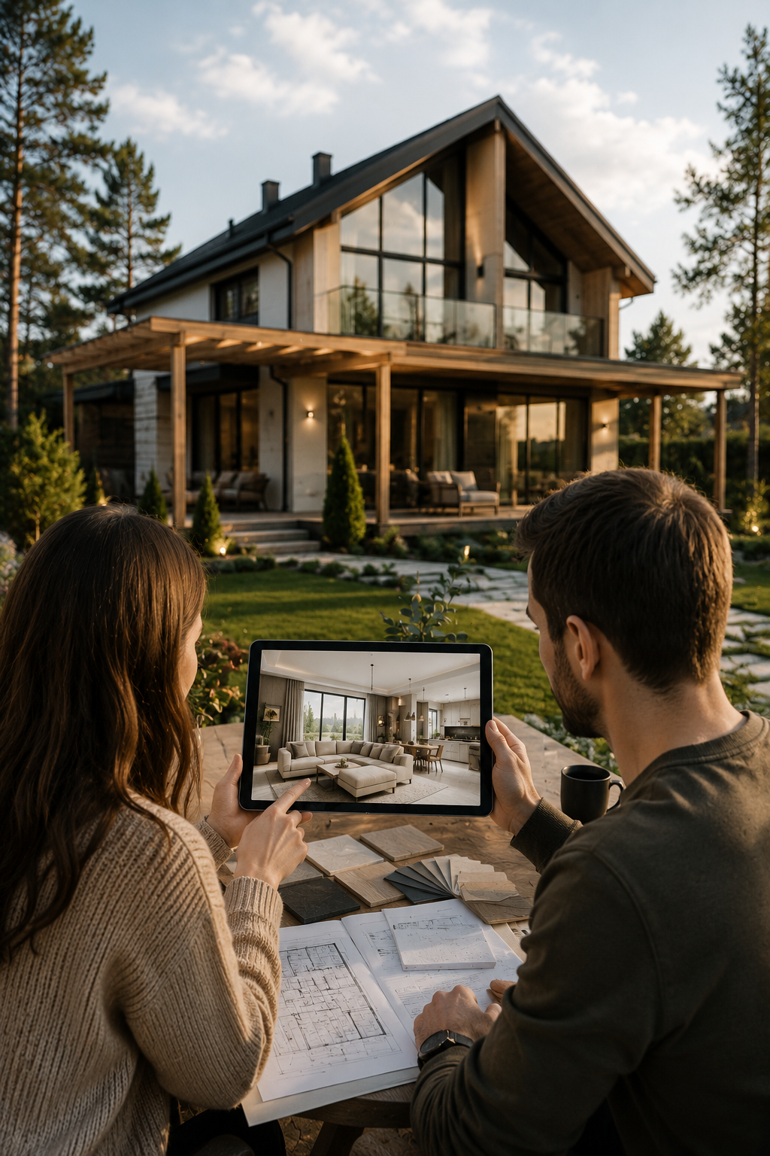
Почему сегодня вопрос «дом с отделкой или без отделки» стал особенно актуальным?
📈 Рынок загородной недвижимости изменился
Ещё несколько лет назад большинство покупателей загородных домов были готовы строить или делать ремонт самостоятельно. Сегодня ситуация изменилась. Современный рынок предлагает разные форматы готовности домов — от коробки без отделки до полностью готового дома, в который можно заехать практически сразу после покупки.
⏳ Покупатели стали больше ценить своё время
Всё больше семей хотят сократить путь от покупки дома до переезда. Не все готовы тратить год или два на ремонт, искать подрядчиков, контролировать работы и ежедневно принимать десятки решений.
🎨 Желание создать интерьер под себя никуда не исчезло
Несмотря на рост популярности готовых домов, многие по-прежнему мечтают самостоятельно выбрать планировку, материалы, цветовые решения, мебель и создать пространство, которое полностью отражает их образ жизни.
🤝 Именно поэтому вопрос выбора стал сложнее
Сегодня недостаточно просто выбрать красивый дом. Важно понять, какой уровень готовности действительно подходит именно вам. Однозначного ответа здесь нет — всё зависит от задач семьи, бюджета, сроков переезда и личных ожиданий.
polinachaplanova.com polinachaplanova@bk.ru +7(903)792-34-98 @polinachaplanovadesign

Slide 4
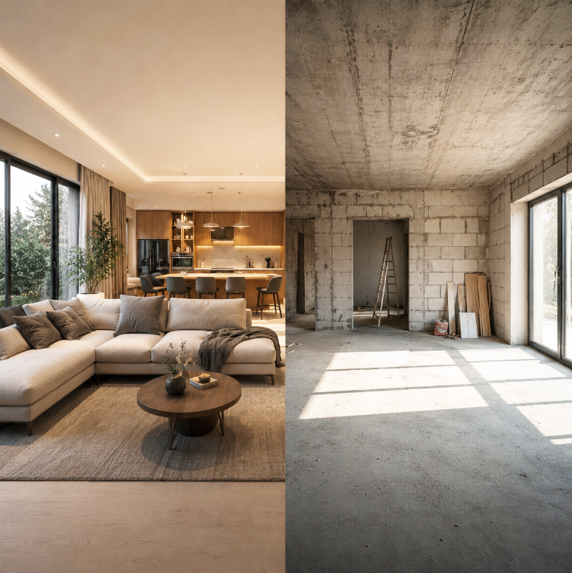
Дом с отделкой или без отделки: с чего начать выбор?
🏡 Не существует универсально правильного решения
Очень часто Заказчики спрашивают: «Что лучше — дом с отделкой или без?».
На самом деле правильного ответа не существует. Один и тот же вариант может идеально подойти одной семье и совершенно не подойти другой. Всё зависит от ваших целей, привычек и ожиданий.
⏱ Определите, что для вас действительно важно
Перед покупкой честно ответьте себе на несколько вопросов.
Насколько быстро вы хотите переехать? Готовы ли заниматься ремонтом? Хотите ли самостоятельно выбирать каждую деталь будущего интерьера или предпочитаете получить готовое решение?
💰 Считайте не только стоимость покупки
Цена дома — это только часть будущих расходов. Важно учитывать стоимость ремонта, комплектации мебелью, сроки переезда, а также время и силы, которые потребуются для реализации проекта. Иногда более дорогой на первый взгляд вариант оказывается выгоднее в долгосрочной перспективе.
❤️ Выбирайте не отделку, а будущий образ жизни
Покупка дома — это решение на долгие годы. Поэтому важно оценивать не только качество отделки или дизайн интерьера, но и то, насколько этот формат покупки соответствует вашему образу жизни, составу семьи, привычкам и планам на будущее.
📋 Начните с понимания своих задач
Одни семьи готовы вложить время в создание дома своей мечты. Другим важно как можно быстрее переехать и начать жить. Именно поэтому дальше мы рассмотрим оба варианта покупки — без отделки и с готовой отделкой — чтобы вы могли понять, какой из них подходит именно вам.
polinachaplanova.com polinachaplanova@bk.ru +7(903)792-34-98 @polinachaplanovadesign

Slide 5
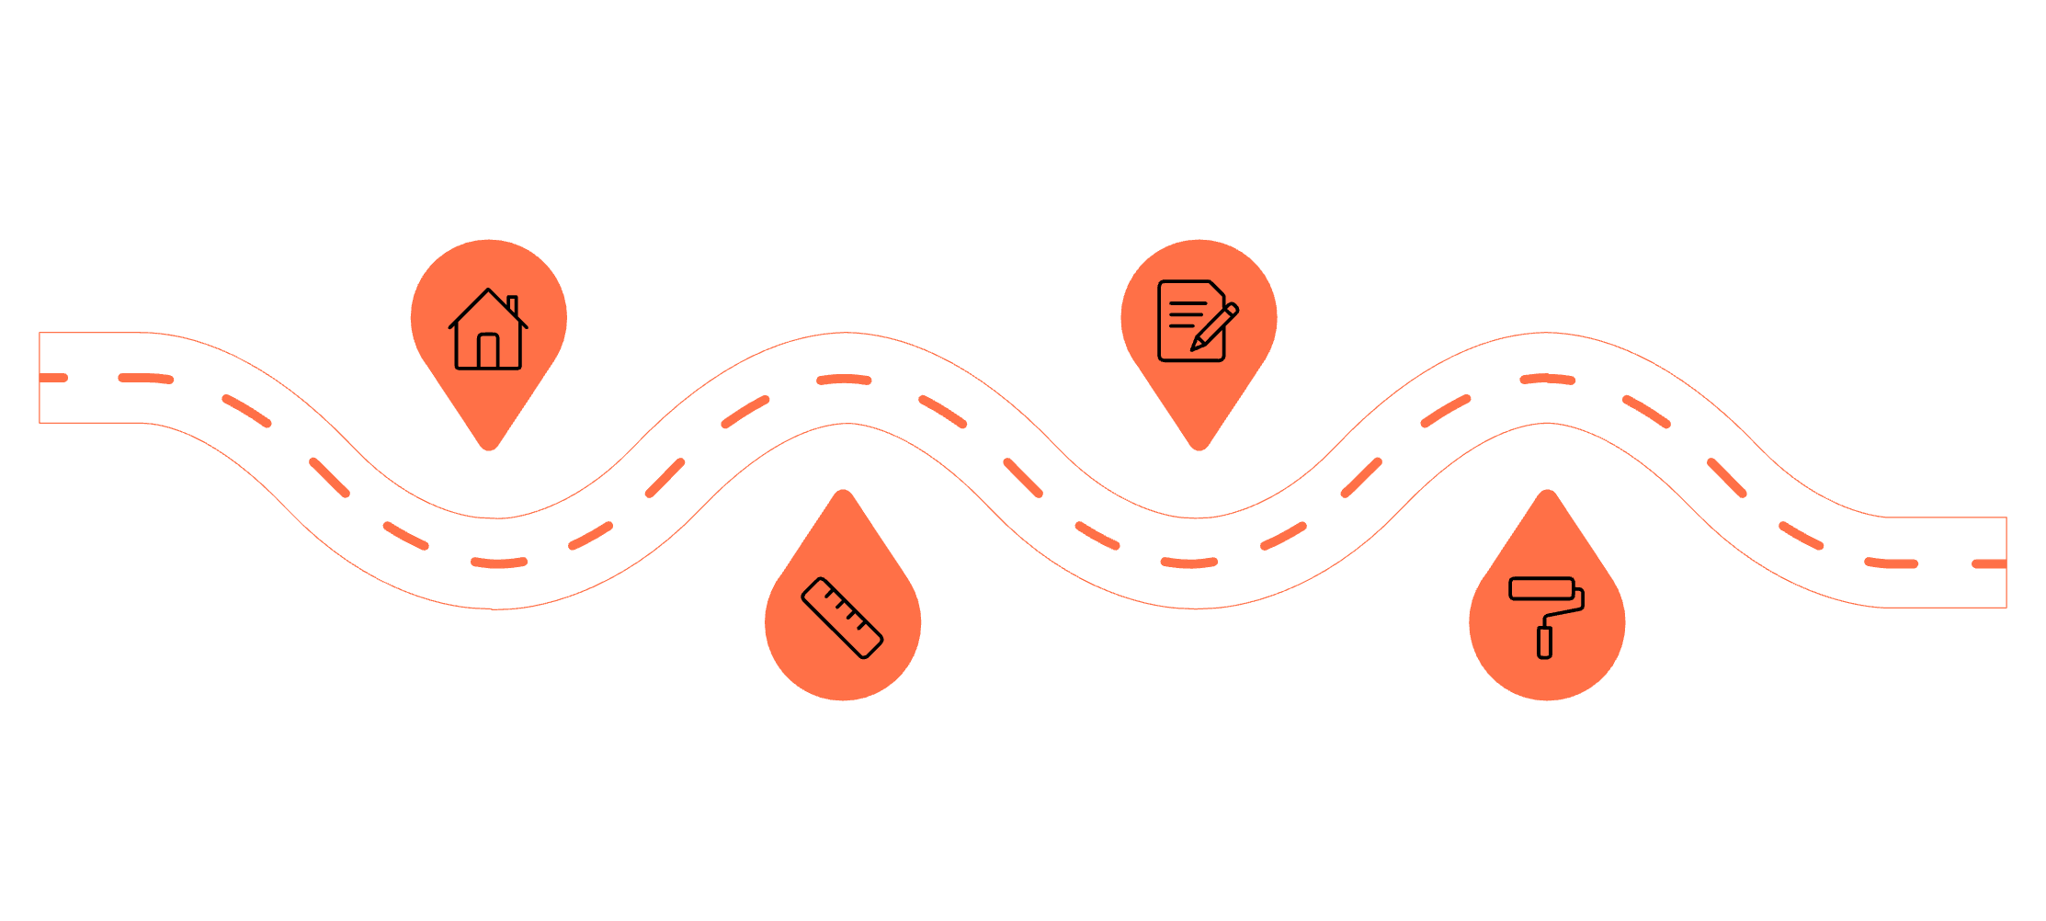
Cценарий №1: дом без отделки — как на самом деле устроен путь
📌 Важно: «дом без отделки» бывает разный
На рынке есть два варианта, и это важно для понимания:
дом без внутренних стен (свободная коробка внутри)
дом с уже возведёнными перегородками (готовая планировка)
И от этого во многом зависит свобода будущего интерьера.
🧱 Если внутри нет стен — у вас больше свободы, но не абсолютная
Обычно последовательность выглядит так:
Да, кажется, что можно сделать любую планировку. Но даже в этом случае есть ограничения:
Дом
Дизайн
расположение стояков и инженерных выводов
мокрые зоны (кухня, санузлы)
несущие конструкции и пролёты
окна и фасадная логика дома
Исходное состояние без отделки
Проект и инженерные решения
То есть вы действительно проектируете пространство почти с нуля, но в рамках инженерной логики дома.
🌞 Планировка часто опирается на свет и ориентацию дома
Это момент, который нередко учитывается в проектировании.
Мы смотрим:
где восток и запад
куда выходят окна (во двор или на улицу)
где будет утренний и вечерний свет
какие зоны будут более активными, а какие более приватными
Замеры
Реализация
Точные размеры и планировка
Ремонт, комплектация и декор
Например: спальни чаще располагаются в более спокойной, теневой зоне, а кухню и гостиную — там, где больше дневного света и активности.
📐 Дальше начинается не «ремонт», а последовательный проект
Важно: дизайн и инженерия идут параллельно, а не строго один за другим.
🏡 Вы создаёте дом под себя, но внутри уже существующих физических и инженерных рамок
polinachaplanova.com polinachaplanova@bk.ru +7(903)792-34-98 @polinachaplanovadesign

Slide 6
🏡 Когда дом без отделки — может быть хорошим выбором
📌 Когда вы хотите не просто «дом», а свой сценарий жизни
Это вариант для тех, кому важно не только купить объект, а создать пространство под образ жизни семьи:
привычки
ритм дня
состав семьи
будущие планы (дети, работа, гости)
🧭 Когда важна настройка пространства под себя
⏳ Когда вы готовы к более длительному процессу
Вы хотите сами решить:
где будет кухня
где будет мастер-спальня
как связаны зоны дома
где приватность, а где общая зона
Важно проговорить: это не быстрый формат.
Даже при хорошем проекте:
есть этапы согласований
есть стройка и реализация
есть комплектация
есть ожидание поставок
Это про управление пространством, а не только про дизайн.
И всё это занимает время.
💰 Когда вы готовы к гибкости бюджета
Не в смысле «дороже», а в том смысле: финальная стоимость формируется по ходу проекта, потому что решения принимаются постепенно.
🧠 И главное — когда вы готовы быть вовлечёнными в процесс
Дом без отделки — это всегда вовлечённость: не обязательно постоянный контроль, но регулярные решения и участие в ключевых моментах здесь присутствуют.
polinachaplanova.com polinachaplanova@bk.ru +7(903)792-34-98 @polinachaplanovadesign

Slide 7
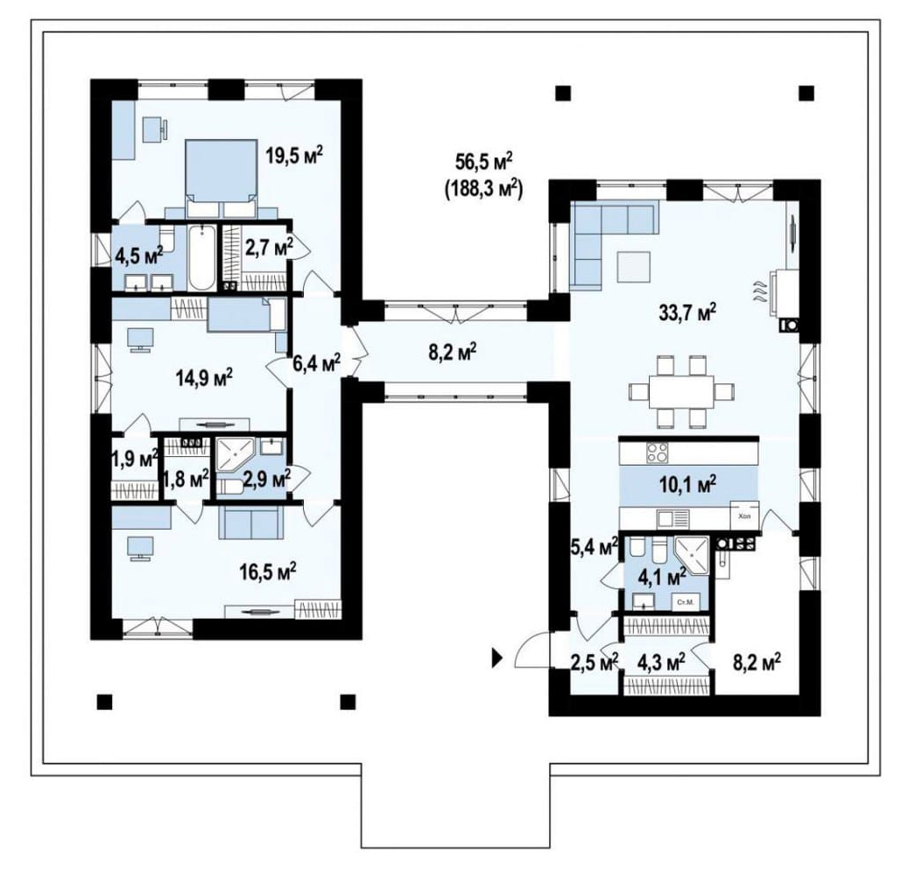
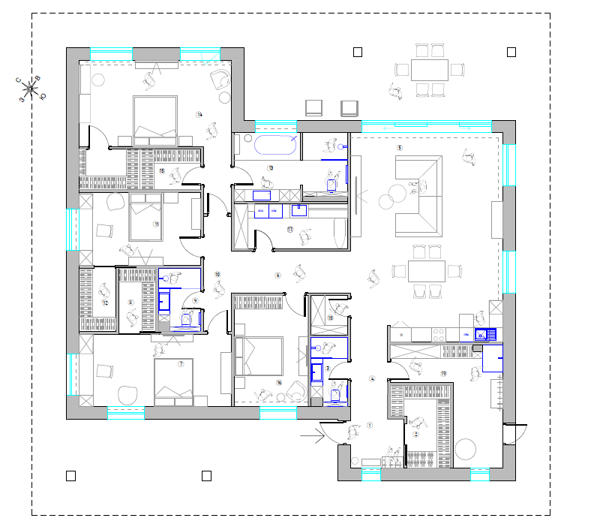
Cценарий №1.2 : без дома)
Было 188,3 м2
Было стало 256 м2
polinachaplanova.com polinachaplanova@bk.ru +7(903)792-34-98 @polinachaplanovadesign

Slide 8
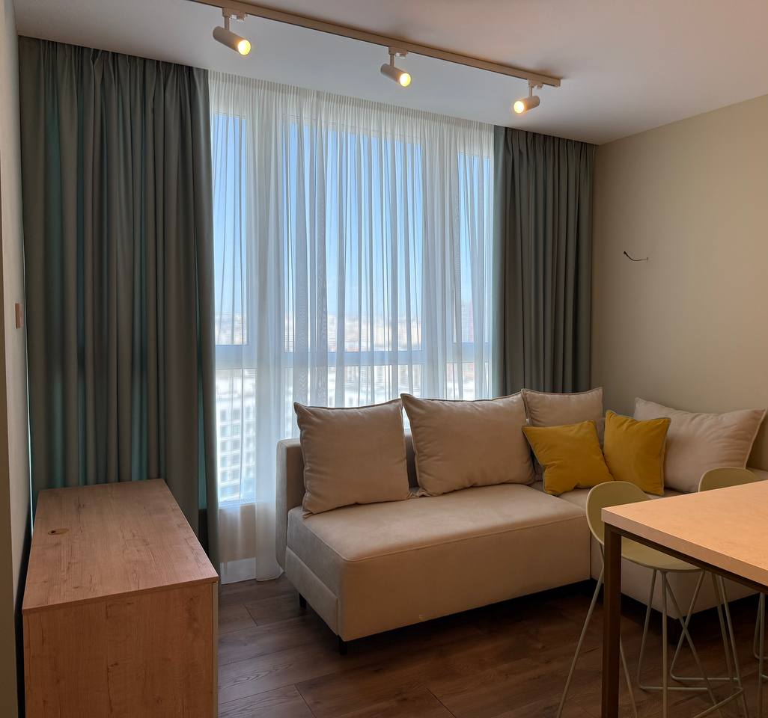


🏡 Сценарий №2: Почему выбирают дом с готовой отделкой
📌 Когда важно быстро переехать
Для части покупателей ключевым становится возможность достаточно быстро начать жить в доме, без длительного этапа ремонта и стройки.
⏱ Когда не хочется заходить в процесс ремонта
Дом с отделкой позволяет сразу перейти к жизни в готовом пространстве, без погружения в выбор подрядчиков, материалов и контроля работ.
💰 Когда важно понимать бюджет заранее
Часто такой формат даёт более понятную финансовую картину на этапе покупки.
🏡 Когда важен уже сформированный результат
Можно сразу увидеть и оценить пространство: планировку, отделку, общее восприятие дома.
polinachaplanova.com polinachaplanova@bk.ru +7(903)792-34-98 @polinachaplanovadesign

Slide 9

🏡 Что входит в понятие «дом с отделкой»
📌 Это не всегда одинаковый формат
Под «отделкой» у разных проектов может пониматься разный уровень готовности.
🧱 Базовая отделка
🛋 Расширенный формат
🏡 Практически «под ключ»
Когда выполнены основные работы:
Когда дом уже ближе к «готовому решению»:
Когда пространство уже собрано как цельная картинка:
стены, пол, потолок
базовая сантехника и электрика
подготовленное пространство без наполнения
подобраны материалы и стилистика
установлена часть мебели
может быть частично оформлено освещение
отделка
мебель
освещение
базовый интерьерный образ
📌 Поэтому важно понимать уровень готовности конкретного дома
Потому что под одним и тем же названием могут скрываться очень разные по наполнению решения.
polinachaplanova.com polinachaplanova@bk.ru +7(903)792-34-98 @polinachaplanovadesign

Slide 10

🏡 Что важно понимать при покупке готового дома
📌 Это уже не про «нравится / не нравится»
Здесь важно смотреть глубже, чем визуальное впечатление.
📄 Что входит в комплектацию
что именно включено в стоимость
какие работы уже выполнены
какие материалы используются
где есть базовый уровень, а где улучшения
🔍 Что проверить до подписания
инженерные решения (электрика, сантехника, вентиляция)
качество отделочных материалов
планировка и логика пространства
освещение и естественный свет
🧩 На что обратить внимание в целом
насколько дом удобен для вашей жизни
можно ли его адаптировать под себя
какие изменения потребуются сразу после покупки
насколько он соответствует вашему образу жизни
polinachaplanova.com polinachaplanova@bk.ru +7(903)792-34-98 @polinachaplanovadesign

Slide 11





🏡 Дом нравится, а интерьер — не совсем ваш. Что делать?
📌 Такая ситуация действительно может встречаться при покупке готового дома
Дом может полностью подходить по ключевым параметрам: локация, планировка, бюджет, ощущение пространства. Но интерьер внутри может не совпадать с вашим вкусом или образом жизни.
🧠 Это не повод отказываться от хорошего дома
Важно разделять сам дом и его текущее интерьерное решение. Дом — это архитектура, планировка, свет и пространство. Интерьер — это уже оформление, которое можно менять и адаптировать.
🏡 Интерьер можно изменить под себя
Даже без капитальных решений пространство можно постепенно адаптировать:
Через цвет
Через свет
Через мебель
Через текстиль
Через декор
polinachaplanova.com polinachaplanova@bk.ru +7(903)792-34-98 @polinachaplanovadesign

Slide 12

🏡 Что можно изменить без капитального ремонта
📌 Пространство можно заметно изменить без стройки и глобальных работ
🎨 Стены и цвет
🪑 Мебель и расстановка
перекраска стен
изменение цветовой гаммы
выделение акцентных зон
выравнивание общей палитры интерьера
замена отдельных предметов мебели
добавление недостающих функциональных зон
изменение расстановки мебели в пространстве
убирание лишних предметов, которые перегружают интерьер
🧵 Текстиль
🖼 Декор и детали
шторы
ковры
подушки
покрывала
картины
зеркала
предметы декора
акцентные элементы
Позволяет быстро изменить атмосферу и ощущение дома.
Формируют характер и индивидуальность пространства.
🏡 Итог
Даже без капитального ремонта можно существенно изменить восприятие дома и сделать его более подходящим
под себя за счёт точечных изменений.
polinachaplanova.com polinachaplanova@bk.ru +7(903)792-34-98 @polinachaplanovadesign

Slide 13
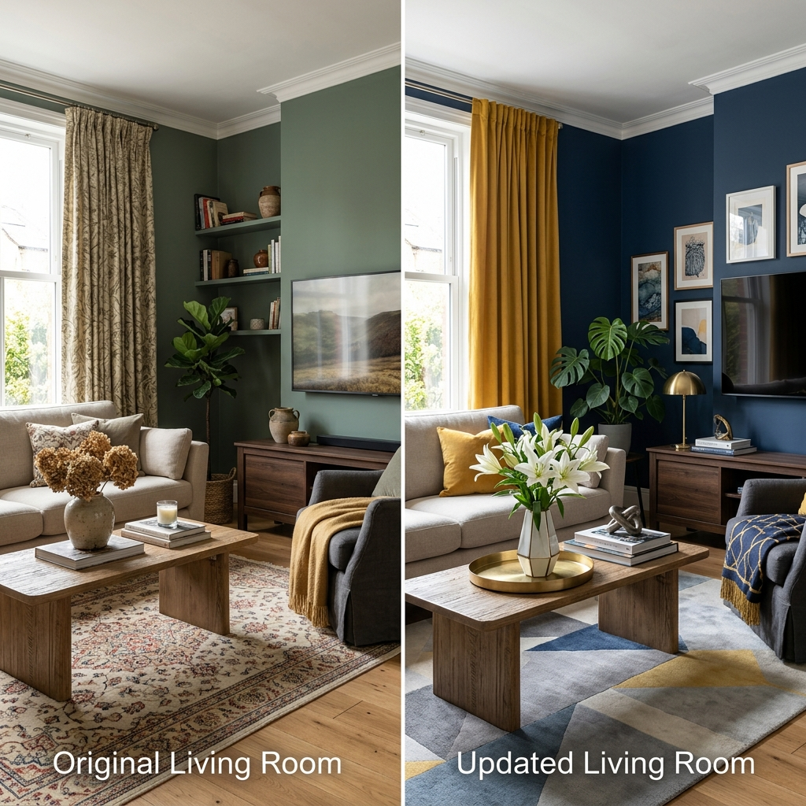
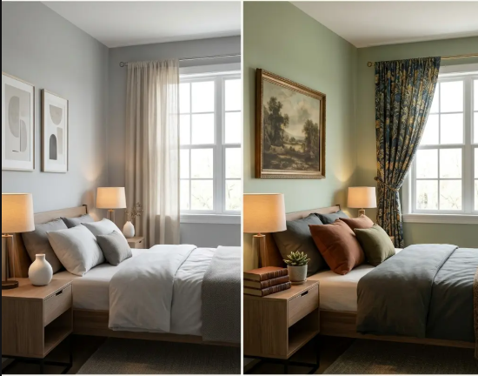
Было
Стало
Было
Стало
polinachaplanova.com polinachaplanova@bk.ru +7(903)792-34-98 @polinachaplanovadesign

Slide 14
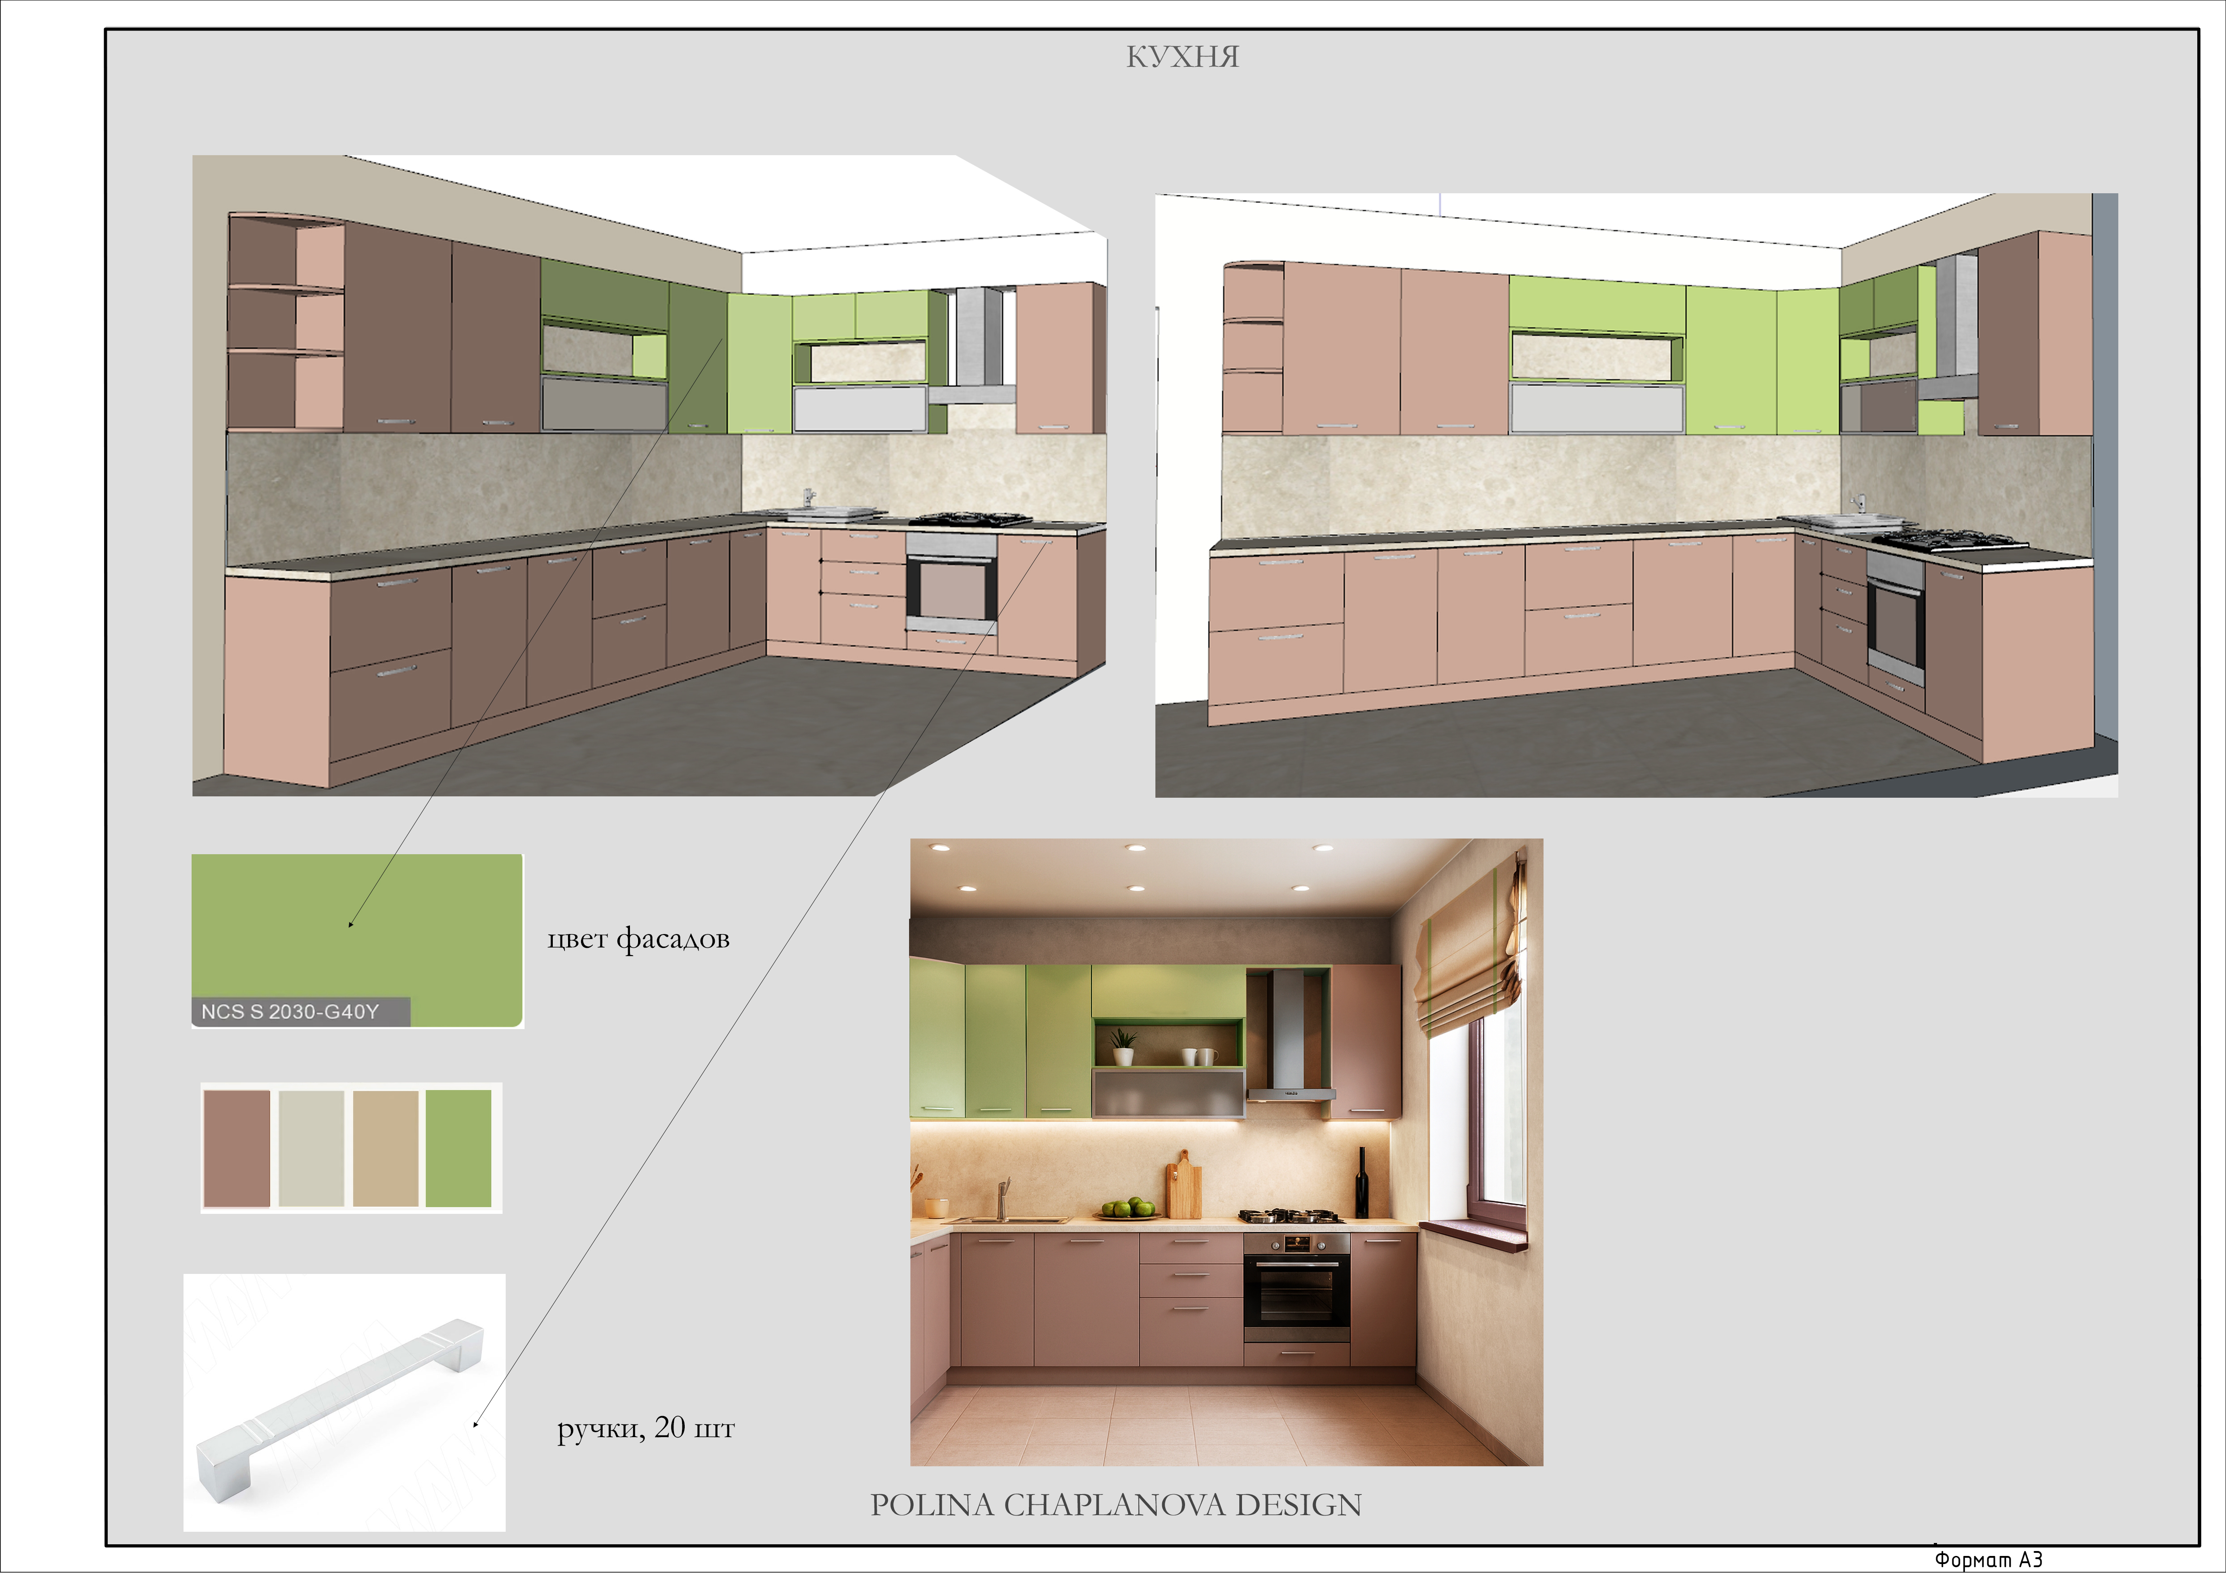
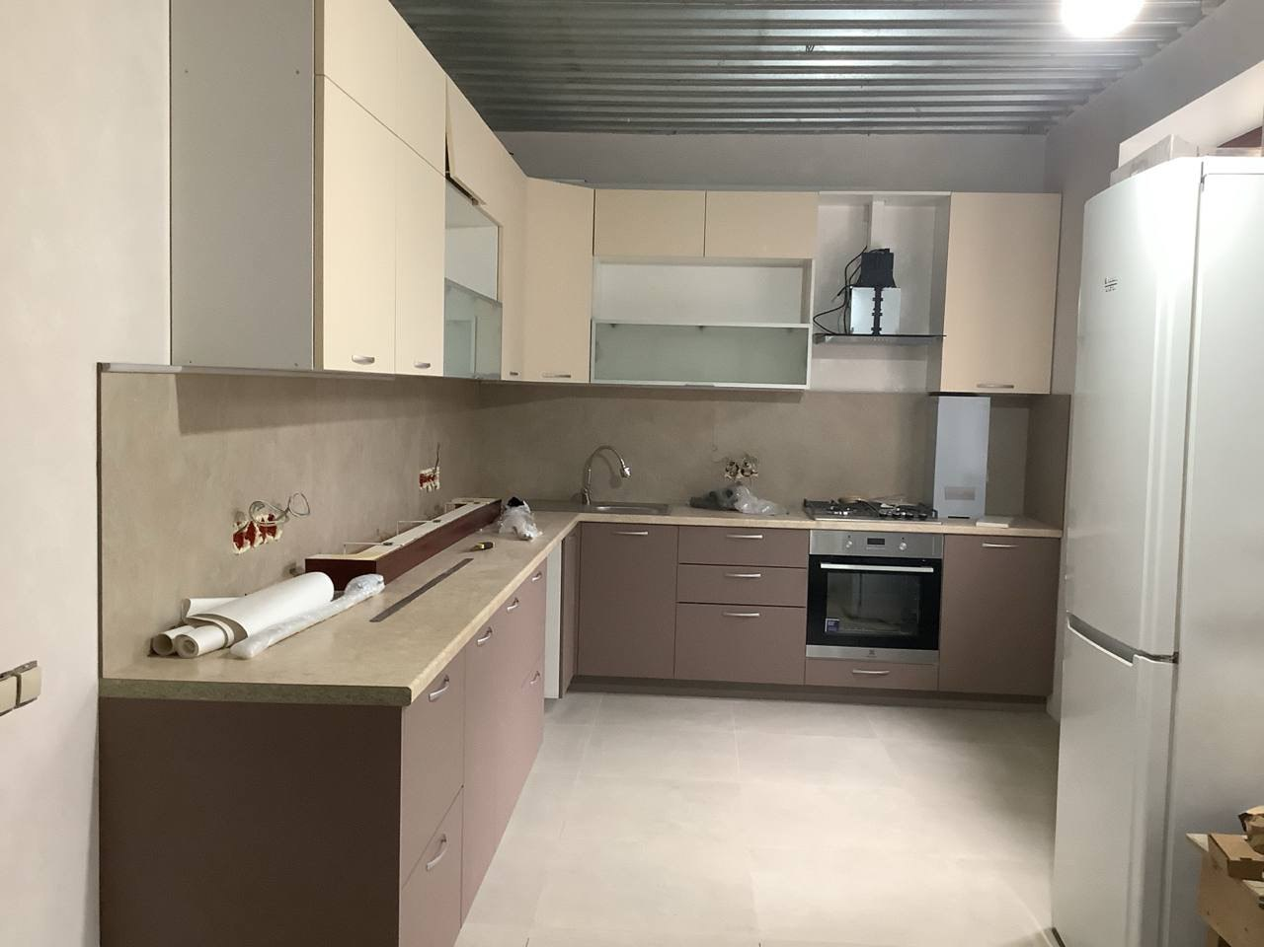
Визуализация
Было
polinachaplanova.com polinachaplanova@bk.ru +7(903)792-34-98 @polinachaplanovadesign

Slide 15
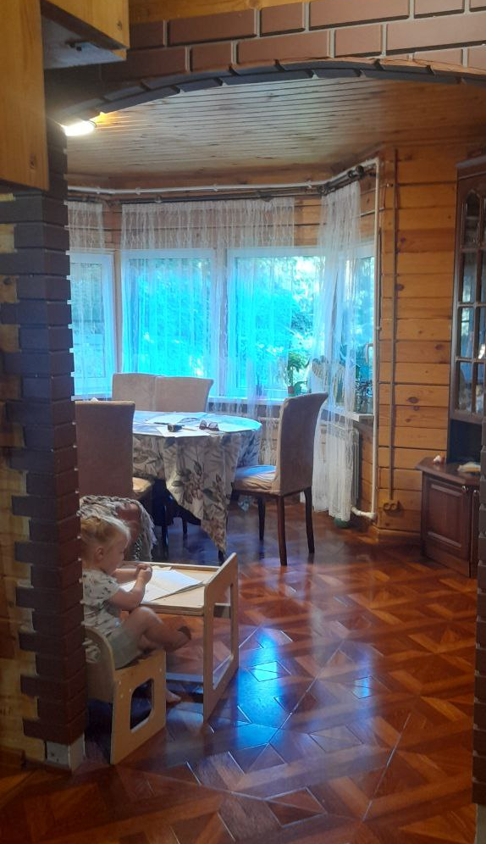
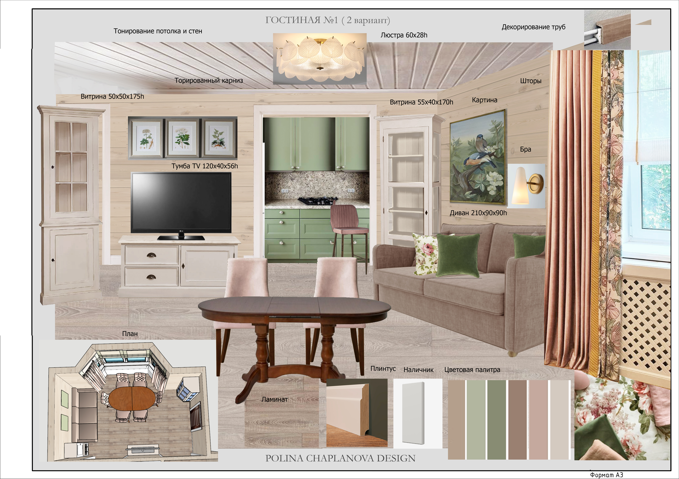
Было
Визуализация
polinachaplanova.com polinachaplanova@bk.ru +7(903)792-34-98 @polinachaplanovadesign

Slide 16

🏡 Когда стоит задуматься о более серьёзных изменениях
📌 Когда становится понятно, что точечных изменений недостаточно
😕 Интерьер не совпадает с ощущением «своего дома»
Дом может быть хороший по планировке и локации, но внутри не складывается ощущение комфорта и «своего» пространства.
И тогда простые изменения уже не дают нужного результата.
📦 Не хватает функциональности
🧱 Есть ограничения в базовой планировке
Иногда становится понятно, что текущая структура дома:
Со временем может проявиться, что:
мало систем хранения
неудобно организована кухня
не продуманы бытовые сценарии
пространство не соответствует реальной жизни семьи
неудачно распределяет зоны
не поддерживает привычный образ жизни
требует перераспределения помещений
🏗 Появляется желание изменить «основу», а не детали
🧠 Суть этого этапа
Это момент, когда становится понятно: простыми точечными
изменениями ситуацию уже не решить, и требуется более
глубокая работа с пространством.
Если речь уже идёт не про декор и мебель, а про напольные покрытия, кухню, санузлы
или перепланировку — это уже другой уровень работы с домом.
💡 И именно здесь появляется вопрос о специалисте
Потому что такие изменения требуют связки всех решений: планировки,
инженерии и интерьера в целом.
polinachaplanova.com polinachaplanova@bk.ru +7(903)792-34-98 @polinachaplanovadesign

Slide 17

🏡 Как принять правильное решение
📌 В выборе дома нет универсально правильного ответа
💭 Если для вас важна скорость и готовность к переезду
→ чаще подходит дом с готовой отделкой.
🧱 Если для вас важна полная свобода создания
пространства
→ чаще подходит дом без отделки
🔄 Если важно найти баланс между готовым решением
и возможностью адаптации
→ подходит готовый дом с последующей доработкой интерьера
🏡 Главная мысль
Правильный выбор зависит не от формата дома, а от вашего образа жизни,
задач и приоритетов.
polinachaplanova.com polinachaplanova@bk.ru +7(903)792-34-98 @polinachaplanovadesign

Slide 18

Приглашаю продолжить разговор в эфире программы «Вокруг дизайна»
📌 Если вам интересны темы дизайна, ремонта и
создания дома, в котором действительно хочется жить
Я приглашаю вас слушать мою программу «Вокруг дизайна».
🏡 В каждом эфире мы разбираем реальные ситуации
Не теорию и не абстрактные советы,
а вопросы, с которыми сталкиваются владельцы квартир и загородных домов:
— как выбрать и обустроить дом
— какие ошибки чаще всего допускают при ремонте
— как сделать пространство удобным для жизни
— как принимать решения в сложных проектах
И обсуждаем всё это вместе с экспертами из разных сфер, связанных с недвижимостью, строительством и интерьером.
🎤 Если вы специалист — вы тоже можете стать частью эфира
Приглашение к действию: Если Вы архитектор , строитель, мебельщик , поставщик, застройщик, предприниматель и готовы поделиться своим опытом,
рассказать о себе и своем бизнесе — добро пожаловать в мой эфир.
:
Ваша медийность начинается сегодня
polinachaplanova.com polinachaplanova@bk.ru +7(903)792-34-98 @polinachaplanovadesign

Slide 19
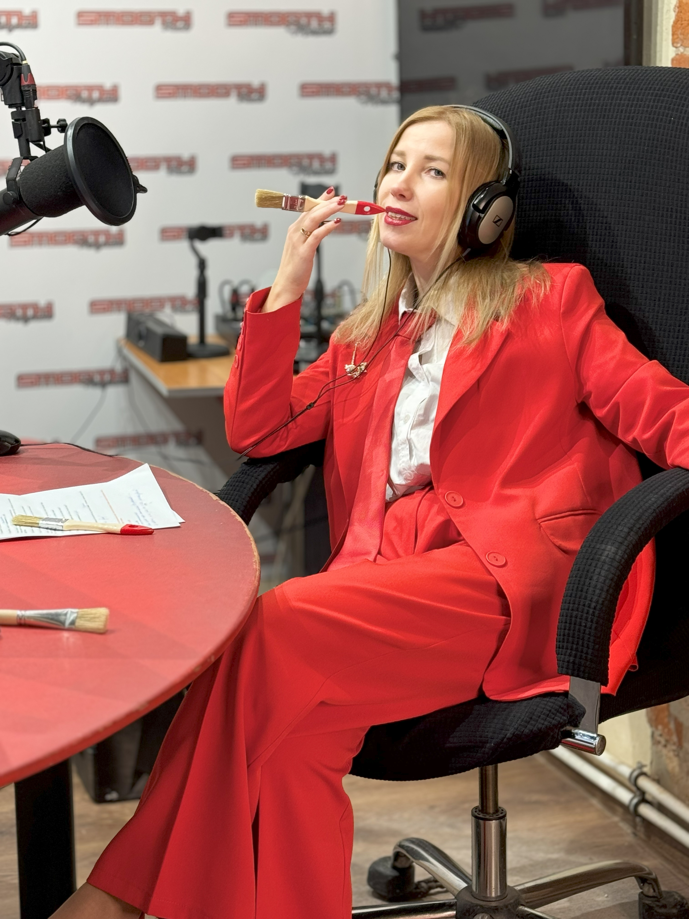


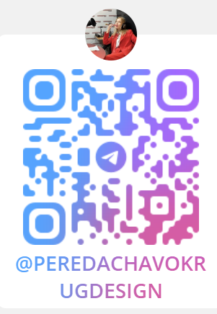

Контакты для участия
Напишите мне в личные сообщения.
Поделитесь свои м опытом – и вас услышат.
Готовы выйти в эфир?
Напишите мне в личные сообщения.
О передаче, радио и отзывы гостей
СЛУШАТЬ РАДИО
ВОКГУГ ДИЗАЙНА, каждый четверг в 12:00
polinachaplanova.com polinachaplanova@bk.ru +7(903)792-34-98 @polinachaplanovadesign

Slide 20


СПАСИБО ЗА ВНИМАНИЕ!
Заключение
Правильный дом — это не тот, который идеален на момент покупки, а тот, который вы смогли сделать своим. И всё начинается с первого честного решения о том, как вы хотите в нём жить.
Для связи:
polinachaplanova.com
polinachaplanova@bk.ru
+7(903)792-34-98
@polina_chaplanova_design
ПОЛИНА ЧАПЛАНОВА
Дизайнер интерьера
polinachaplanova.com polinachaplanova@bk.ru +7(903)792-34-98 @polinachaplanovadesign

